Slide 1
Vue04-基础语法

Slide 2


1.1-前后端交互概述与URL地址格式
前后端交互概述与URL地址格式
掌握程度：掌握
要点提示
前后端交互
url地址格式
视
总

Slide 3

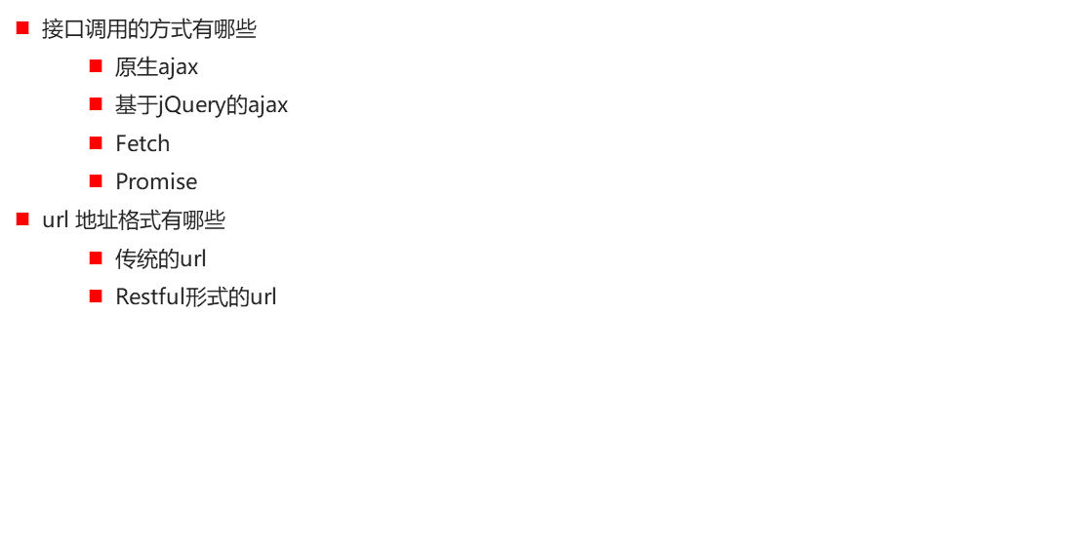
1.1-前后端交互概述与URL地址格式
课堂问答
知识总结
总

Slide 4
1.2-异步编程问题与Promise概述
异步编程问题与Promise概述
掌握程度：掌握
要点提示
异步
promise
视
总

Slide 5
1.2-异步编程问题与Promise概述
课堂问答
知识总结
jS中常见的异步调用
  定时任何 –
  ajax
  事件函数
Promise解决了什么问题
  主要解决异步深层嵌套
  语法更加简洁
总

Slide 6
1.3-Promise基本用法
Promise基本用法
掌握程度：应用
要点提示
Promise的基本使用
视
总

Slide 7
1.3-Promise基本用法
课堂问答
课堂问答
如何定义一个promise实例
  我们使用new来构建一个Promise Promise的构造函数接收一个参数，是函数，并且传入两个参数： resolve，reject， 分别表示异步操作执行成功后的回调函数和异步操作执行失败后的回调函数
  Promise实例生成以后，可以用then方法指定resolved状态和reject状态的回调函数
总

Slide 8
1.4-Promise发送Ajax请求并处理回调地狱问题
Promise发送Ajax请求并处理回调地狱问题
掌握程度：应用
要点提示
解决回调地狱
视
总

Slide 9
1.4-Promise发送Ajax请求并处理回调地狱问题
课堂问答
知识总结
多个请求如何保证顺序
  通过then 的形式保证顺序
总

Slide 10
1.5-Promise的then方法参数中的函数的返回值
Promise的then方法参数中的函数的返回值
掌握程度：应用
要点提示
then中参数
then返回值
视
总

Slide 11
1.5-Promise的then方法参数中的函数的返回值
课堂问答
知识总结
then中参数代表什么
  then方法指定resolved状态和reject状态的回调函数
then返回值有几种
  可以返回一个非promise对象
  可以返回一个promise对象
总

Slide 12
1.6-Promise常用API-实例方法
Promise常用API-实例方法
掌握程度：应用
要点提示
then
catch
finnal
视
总

Slide 13
1.6-Promise常用API-实例方法
课堂问答
知识总结
实例方法有哪些
  then
  catch
  finally
总

Slide 14
1.7-Promise常用API-对象方法
Promise常用API-对象方法
掌握程度：应用
要点提示
all和race的区别
视
总
扩

Slide 15
1.7-Promise常用API-对象方法
课堂问答
知识总结
  常用的对象方法有哪些
    all
      Promise.all方法接受一个数组作参数，数组中的对象（p1、p2、p3）均为promise实例（如果不是一个promise，该项会被用Promise.resolve转换为一个promise)。它的状态由这三个promise实例决定
    race
      Promise.race方法同样接受一个数组作参数。当p1, p2, p3中有一个实例的状态发生改变（变为fulfilled或rejected），p的状态就跟着改变。并把第一个改变状态的promise的返回值，传给p的回调函数
总

Slide 16
1.8-FetchAPI概述与基本使用
FetchAPI概述与基本使用.
掌握程度：应用
要点提示
视
Fetch基本使用
总

Slide 17
1.8-FetchAPI概述与基本使用
课堂问答
知识总结
fetch基本使用
  fetch 就是 ajax + Promise. 使用的方式和 jquery 提供的 $.ajax() 差不多
  fetch默认是get请求
总

Slide 18
1.9-FetchAPI的GET和DELETE请求传参
FetchAPI的GET和DELETE请求传参
掌握程度：应用
要点提示
视
get和delete形式传递参数
总

Slide 19
1.9-FetchAPI的GET和DELETE请求传参
课堂问答
知识总结
Fetch中 get 和delete的传参
  fetch(url, options).then(）
  GET参数传递 - 传统URL 通过url ？ 的形式传参
  restful形式的URL 通过/ 的形式传递参数
  DELETE请求方式参数传递 和 get一样
总

Slide 20
1.10-FetchAPI的POST和PUT请求传参.
FetchAPI的POST和PUT请求传参.
掌握程度：应用
要点提示
视
post和put传递参数
总

Slide 21
1.10-FetchAPI的POST和PUT请求传参
课堂问答
知识总结
  Post和put如何传递参数
    需要在body 中传递参数
    需要指定headers因为默认Content-Type不是application/x-www-form-urlencoded
总

Slide 22
1.11-FetchAPI响应数据格式
FetchAPI响应数据格式
掌握程度：应用
要点提示
视
响应结果
数据结果之间的转换
总

Slide 23
1.11-FetchAPI响应数据格式
课堂问答
知识总结
fetchAPI 中 响应格式
  用fetch来获取数据，如果响应正常返回，我们首先看到的是一个response对象，其中包括返回的一堆原始字节，这些字节需要在收到后，需要我们通过调用方法将其转换为相应格式的数据，比如JSON，BLOB或者TEXT等等
总

Slide 24
Vue-基础语法03天上午复习
上午复习
JS中常见的异步调用___________________
Promise解决什么问题___________________
Promise 实例方法有哪些_____________
Promise 静态方法all和race区别____________________
Fetch中post请求注意点____________________

Slide 25
1.12-axios概述与基本用法
axios概述与基本用法
掌握程度：应用
要点提示
视
axios基本用法
总

Slide 26
1.12-axios概述与基本用法
课堂问答
知识总结
axios
  基于promise用于浏览器和node.js的http客户端
  支持浏览器和node.js
  支持promise –
  能拦截请求和响应
  自动转换JSON数据
  能转换请求和响应数据
总

Slide 27
1.13-axios的GET和DELETE请求传参
axios的GET和DELETE请求传参
掌握程度：应用
要点提示
视
get 和delete请求传参
总

Slide 28
1.13-axios的GET和DELETE请求传参
课堂问答
知识总结
get和 delete请求传递参数
  通过传统的url 以 ? 的形式传递参数
  restful 形式传递参数
  通过params 形式传递参数
总

Slide 29
1.14-FetchAPI的POST和PUT请求传参
FetchAPI的POST和PUT请求传参
掌握程度：应用
要点提示
Post和put形式传递参数
视
总
练

Slide 30
1.14-FetchAPI的POST和PUT请求传参
课堂问答
知识总结
  post 和 put 请求传递参数
    通过选项传递参数
    通过 URLSearchParams 传递参数
总

Slide 31
1.15-axios响应结果与全局配置
axios响应结果与全局配置
掌握程度：应用
要点提示
视
axios 中全局配置
总

Slide 32
1.15-axios响应结果与全局配置
课堂问答
知识总结
  响应结果主要属性
    data 实际响应回来的数据
    headers 响应头
    status响应状态码
  Axios中全局配置
    配置公共的请求头 axios.defaults.baseURL
    配置 超时时间 axios.defaults.timeout
    配置公共的请求头 axios.defaults.headers.common['Authorization']
总

Slide 33
1.16-axios拦截器用法
功能概述
掌握程度：应用
要点提示
视
Axios拦截器
总

Slide 34
1.16-axios拦截器用法
课堂问答
知识总结
请求拦截器
  请求拦截器的作用是在请求发送前进行一些操作
    例如在每个请求体里加上token，统一做了处理如果以后要改也非常容易
响应拦截器
  响应拦截器的作用是在接收到响应后进行一些操作
  例如在服务器返回登录状态失效，需要重新登录的时候，跳转到登录页
总

Slide 35
1.17-async函数基本用法
async函数基本用法
掌握程度：应用
要点提示
视
Async 和 await 书写位置
总

Slide 36
1.17-async函数基本用法
课堂问答
知识总结
  async 和 await用法
    async作为一个关键字放到函数前面
      任何一个async函数都会隐式返回一个promise
    await关键字只能在使用async定义的函数中使用
      await后面可以直接跟一个 Promise实例对象
      async/await 让异步代码看起来、表现起来更像同步代码
总

Slide 37
1.18-async函数处理多个异步请求
async函数处理多个异步请求
掌握程度：应用
要点提示
视
多个请求如何按顺序拿到每个请求的结果
总

Slide 38
1.18-async函数处理多个异步请求
课堂问答
知识总结
async和await好处
  async搭配await是ES7提出的，它的实现是基于Promise
注意细节点
  await函数不能单独使用，而且async函数返回的是一个Promise对象，可以使用then函数添加回调函数。当函数执行的时候，一旦遇到await函数就会先返回一个Promise对象，等到异步操作完成，再去执行后面的语句
总

Slide 39
1.19--基于后台接口的案例-业务需求概述
基于后台接口的案例-业务需求概述
掌握程度：应用
要点提示
视
业务需求

Slide 40
1.20-基于后台接口的案例-图书列表加载
基于后台接口的案例-图书列表加载
掌握程度：应用
要点提示
视
动态获取数据
数据渲染
总

Slide 41
1.20-基于后台接口的案例-图书列表加载
课堂问答
知识总结
图书列表架加载思路
  导入axios 用来发送ajax
  把获取到的数据渲染到页面上
总

Slide 42
1.21-基于后台接口的案例-添加图书
基于后台接口的案例-添加图书
掌握程度：应用
要点提示
视
Post请求添加图书
Async和await
总

Slide 43
1.21-基于后台接口的案例-添加图书
课堂问答
知识总结
图书添加思路
  获取用户输入的数据 发送到后台
  渲染最新的数据到页面上
总

Slide 44
1.22-基于后台接口的案例-验证图书名称存在性
基于后台接口的案例-验证图书名称存在性
掌握程度：应用
要点提示
视
已经存在的图书怎么办
总

Slide 45
1.22-基于后台接口的案例-验证图书名称存在性
课堂问答
知识总结
验证图书名是否存在思路
  添加图书之前发送请求验证图示是否已经存在
  如果不存在 往后台里面添加图书名称后台
    图书存在与否只需要修改submitFlag的值即可
总

Slide 46
1.23-基于后台接口的案例-编辑图书
基于后台接口的案例-编辑图书
掌握程度：应用
要点提示
视
编辑图书和添加图书怎么区分
总

Slide 47
1.23-基于后台接口的案例-编辑图书
课堂问答
知识总结
编辑图书思路
  需要根据状态位判断是添加还是编辑
  根据当前书的id 查询需要编辑的书籍
总

Slide 48
1.24-基于后台接口的案例-删除图书
基于后台接口的案例-删除图书
掌握程度：应用
要点提示
视
Delete传递参数
总

Slide 49
1.24-基于后台接口的案例-删除图书
课堂问答
知识总结
删除图书思路
  把需要删除的id书籍 通过参数的形式传递到后台
总

Slide 50
Vue第03天-今日复习
今日复习
Promise如何使用
Promise解决了什么问题
Promise 返回值
Promise中 实例和静态方法
Fetch中post注意点
Axios全局配置
Axios拦截器

Slide 51


